Slide 1
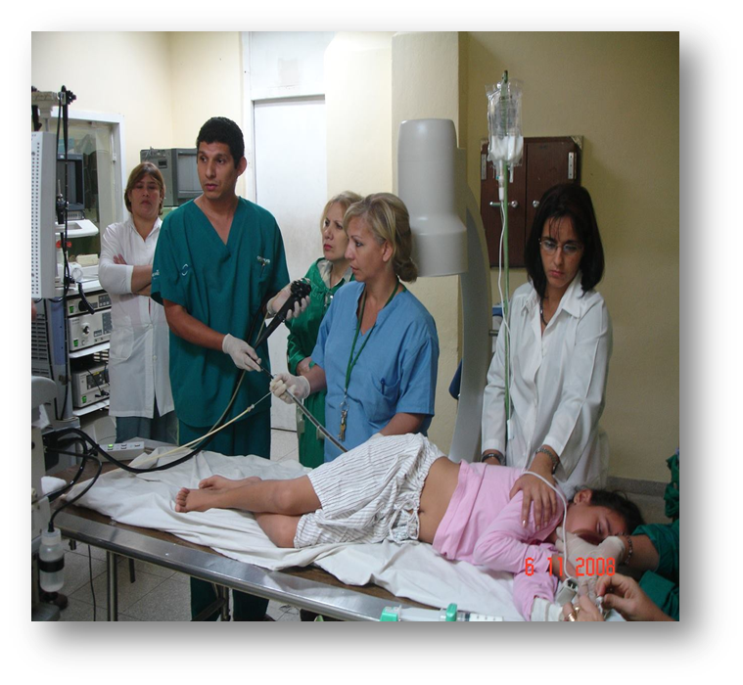
Enteroscopia en el niño
Dra Caridad Ruenes Domech
Profesora e Investigadora Auxiliar
Instituto de Gastroenterología
Maestría de Gastroenterología Pediátrica

Slide 2
Notes:
El intestino delgado de los niños es asiento de múltiples enfermedades, congénitas o adquiridas. Hasta hace pocos años el tratamiento y en ocasiones el diagnóstico de éstas solo era posible por cirugía o mediante enteroscopia intraoperatoria. Las características propias del órgano, como longitud, ubicación libre dentro de la cavidad peritoneal y un activo peristaltismo que conlleva a la formación de múltiples asas, hacen que la evaluación endoscópica de este órgano en los niños sea un procedimiento difícil de realizar y con pocos rendimientos finales. La utilización de los diferentes métodos de enteroscopia en los niños, tanto por sonda como enteroscopia de empuje, permitió la evaluación de los segmentos proximales del intestino pero nunca su visualización total. Las experiencias publicadas en la literatura médica sobre su utilización en los niños se limitan a pocos reportes aislados. De modo que la exploración completa del intestino era prácticamente imposible sin la intervención de un cirujano con enteroscopias intraoperatorias. Desde la publicación del Dr. Yamamoto sobre la utilidad del método, donde demostró sus posibilidades diagnósticas y terapéuticas en una variedad de enfermedades, son muchos los informes en la literatura médica referentes a su aplicación en diversas enfermedades

Slide 3
INTRODUCCIÓN
El Enteroscopio de Doble Balón (DBE), fue el primero en aparecer en el mercado, poco después de la cápsula endoscópica
Existen actualmente en el mercado tres tipos de enteroscopios que permiten una intubación más profunda del ID que la clásica enteroscopia de pulsión (150 cm) y la ileocolonoscopia (30-50 cm):
• El enteroscopio de doble balón (DBE, Fujinon, Wayne, NJ).
• El enteroscopio de simple balón (SBE, Olympus America).
• El enteroscopio espiral (SE-Spirus Medical, Stoughton, MA, 2005).
Notes:
Se han desarrollado diferentes métodos y técnicas de inserción para la enteroscopia como son el método de empuje, de guía, de sonda, la enteroscopia intraoperatoria y recientemente el método de doble-balón,1-5 cada uno con características propias; los tres primeros no llegaron a alcanzar popularidad principalmente por su baja sensibilidad y secundariamente por el tiempo que implicaba su ejecución. Por otra parte, a pesar de su alta sensibilidad, la enteroscopia intraoperatoria6 no logró popularidad debido a las características que implicaba (debía realizarse en quirófano mediante enterostomías). No es sino hasta la llegada del sistema de enteroscopia de doble balón (EDB) que se populariza el uso de este sistema inicialmente para la evaluación del intestino delgado y posteriormente para el tratamiento de las enfermedades halladas durante su exploración. Tras la introducción de la EDB, aparecieron en el mercado la enteroscopia con balón único y más recientemente la enteroscopia en espiral

Slide 4
Notes:
El nuevo siglo dio la bienvenida a herramientas más útiles, sustituyendo estas técnicas por la enteroscopia asistida por balones. Inicialmente, Yamamoto y colaboradores en el 2001 describieron el enteroscopio doble balón (EDB) limitaciones reportadas para esta técnica se relacionan con el largo tiempo consumido durante el procedimiento e imposibilidad de usarlo en pacientes alérgicos al látex y en el año 2007, Olympus desarrollan el enteroscopio de un solo balón (ESB) apareciendo con la propuesta de hacer el procedimiento más sencillo, acortar el tiempo del procedimiento y permitir al igual que el sistema de doble balón realizar enteroscopia profunda con fines diagnósticos y terapéuticos.
Con la introducción de estas nuevas técnicas se introducen nuevos conceptos:
Enteroscopia del intestino delgado se refiere a la evaluación endoluminal del intestino delgado usando métodos como la videocápsula y enteroscopia push.
Enteroscopia profunda se refiere específicamente a aquellos procedimientos que permiten evaluación endoluminal del intestino delgado distal usando un dispositivo asistido, incluyendo enteroscopia asistida por balones (enteroscopia doble balón EDB, enteroscopia un solo balón ESB) y enteroscopia espiral

Slide 6
Notes:
El sistema de Fujinon DBE cuenta con un enteroscopio de 200 cm de longitud (diámetro de 9,4 mm) y un sobretubo de 140 cm, ambos con un balón de látex en su extremo distal. A diferencia de este, el SBE, de iguales características de diámetro y longitud, posee únicamente un balón, de silicona, formando parte del sobretubo. El avance en el ID se consigue combinando ciclos repetidos de entrada y retirada de sobretubo y enteroscopio con balones inflados, que producen rectificación y plegamiento de las asas intestinales, lo que permite avanzar en profundidad

Slide 7
DBE
El sistema de Fujinon DBE cuenta con un enteroscopio de 200 cm de longitud (diámetro de 9,4 mm) y un sobretubo de 140 cm, ambos con un balón de látex en su extremo distal. A diferencia de este, el SBE, de iguales características de diámetro y longitud, posee únicamente un balón, de silicona, formando parte del sobretubo.
La enteroscopia puede realizarse por vía oral o anterógrada y por vía anal o retrógrada, alcanzando unos 240-360 cm en la primera y unos 102-140 cm por vía anal.
Con el DBE se han descrito tasas de entre el 16 y el 86 % de enteroscopias totales, por vía oral, aunque esto no es posible en todos los casos.

Slide 9
Notes:
. La técnica consiste en lo siguiente: con ambos balones colapsados se avanza en forma inicial el enteroscopio hasta lograr su máximo alcance, segunda porción del duodeno o colon descendente según vía de abordaje (oral o anal respectivamente), se procede a insuflar el balón del endoscopio y se desliza el sobretubo hasta alcanzar el balón inflado, se infla el balón del sobretubo y con ambos balones inflados y juntos se tracciona el endoscopio y el sobretubo de tal manera se repliega el intestino, en este momento se desinfl a el balón del endoscopio y se avanza el endoscopio hasta lograr nuevamente el máximo alcance, una vez logrado esto se infla el balón del endoscopio y se desinfla el balón del sobretubo, para deslizarlo nuevamente hasta alcanzar el balón del endoscopio e inflar el balón del sobretubo y se realiza una nueva tracción para replegar y rectificar las asas intestinales completándose un nuevo ciclo. Estos ciclos se repiten hasta lograr avanzar el endoscopio lo mas distal o proximal posible según corresponda. (Cada ciclo permite el repliegue "en acordeón" del intestino delgado y su exploración en tramos de 20cm.

Slide 10
Notes:
La utilidad del EDB y ESB para el diagnóstico y la terapéutica de los desórdenes del intestino delgado han sido demostrado en varios estudios retrospectivos, prospectivos y multicéntricos los cuales evalúan las experiencias de unidades hospitalarias, tales como reembolso del estudio, hemorragia de intestino medio, aspectos técnicos, de enseñanza y factores predictivos de encontrar lesiones, tumores del intestino delgado, diagnóstico y tratamiento de enfermedad de Crohn y sus complicaciones, utilidad en enfermos con modificaciones quirúrgicas en el tracto digestivo, experiencia en población pediátrica y geriátrica, síndrome de Peutz Jeghers y en trasplante de intestino delgado, así como trabajos comparativos de la EDB, ESB y EE.

Slide 11
Notes:
Varios síndromes congénitos o adquiridos se caracterizan por vasos sanguíneos anómalos mucosos o submucosos en el aparato digestivo. Estos vasos pueden causar hemorragia recurrente, que rara vez es masiva. Se arriba al diagnóstico por endoscopia y a veces por angiografía. El tratamiento consiste en la hemostasia endoscópica; en ocasiones puede ser necesaria una embolización angiográfica o una resección quirúrgica.

Slide 19
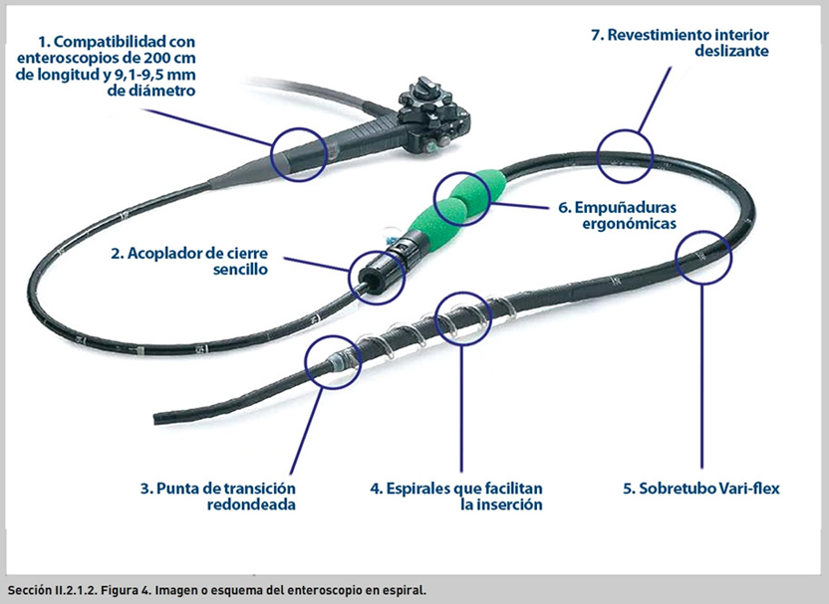
La curva de aprendizaje de esta técnica es comparable a la de la enteroscopia de balón, y puede ser realizada sin problema por endoscopistas expertos. Otra de las ventajas del SE es que ninguno de sus componentes contiene látex.
Notes:
La enteroscopia espiral consiste en un sobretubo espiral de 118 cm de longitud y 17 mm de diámetro, con un diseño helicoidal que puede adaptarse a endoscopios de menos de 9,4 mm de diámetro como cualquier enteroscopio flexible o incluso un colonoscopio pediátrico. El avance por el ID se consigue mediante movimientos manuales rotatorios del sobretubo en sentido de las agujas del reloj que pliegan el ID y permiten el avance. La retirada del endoscopio se realiza con los mismos movimientos rotatorios pero en sentido contrario a las agujas del reloj. Este dispositivo fue inicialmente diseñado para enteroscopias por vía oral (Endo-Ease Discovery SB), pero actualmente está también disponible un sobretubo rectal llamado Endo-Ease Vista Retrograde que puede ser utilizado para enteroscopia anal o para colonoscopias difíciles. La curva de aprendizaje de esta técnica es comparable a la de la enteroscopia de balón, y puede ser realizada sin problema por endoscopistas expertos. Otra de las ventajas del SE es que ninguno de sus componentes contiene látex.

Slide 20
Notes:
La enteroscopia total intraoperatoria (ETI) se considera un método eficaz desde el punto de vista diagnóstico y terapéutico en pacientes con hemorragias digestivas graves sin diagnóstico causal cuando otras técnicas diagnósticas son ineficaces o no están disponibles

Slide 21
EXPERIENCIA EN EL INSTITUTO
DE GASTROENTEROLOGIA

Slide 22
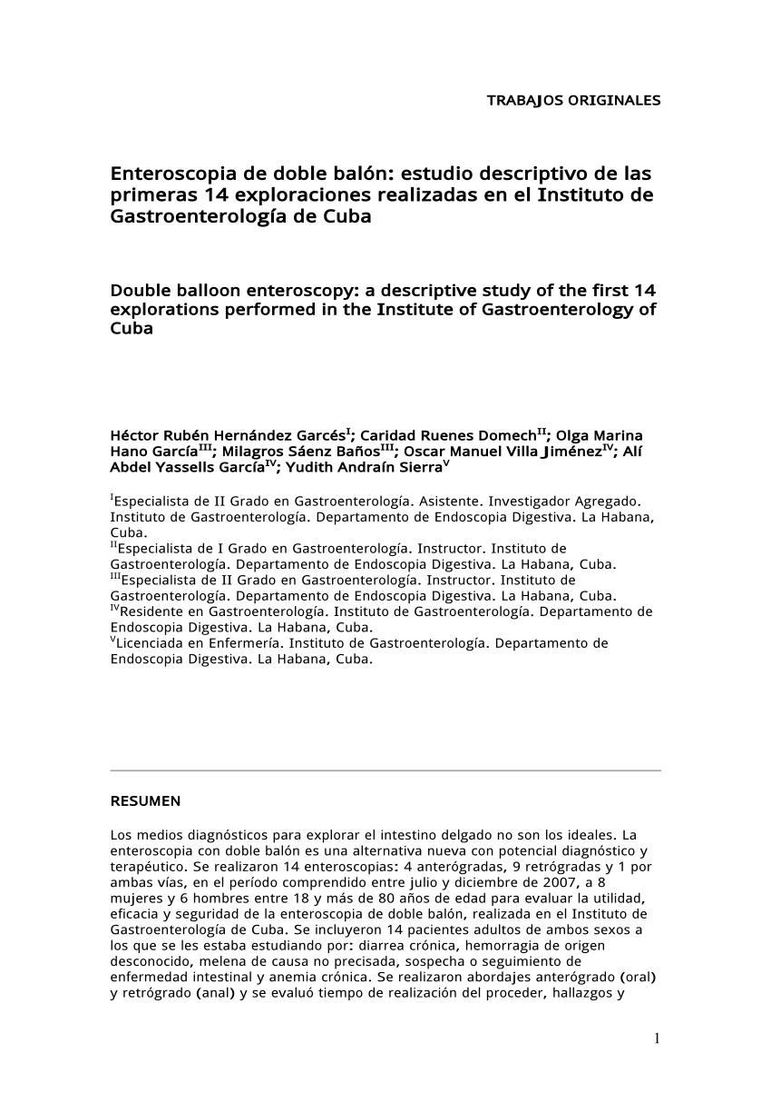
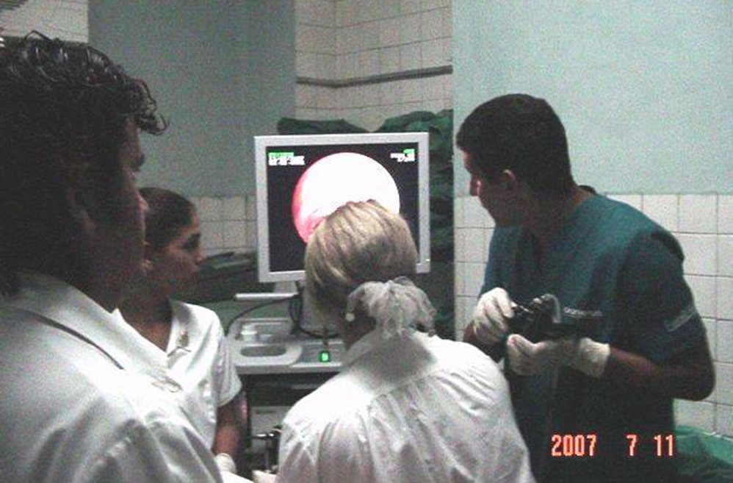

Slide 23
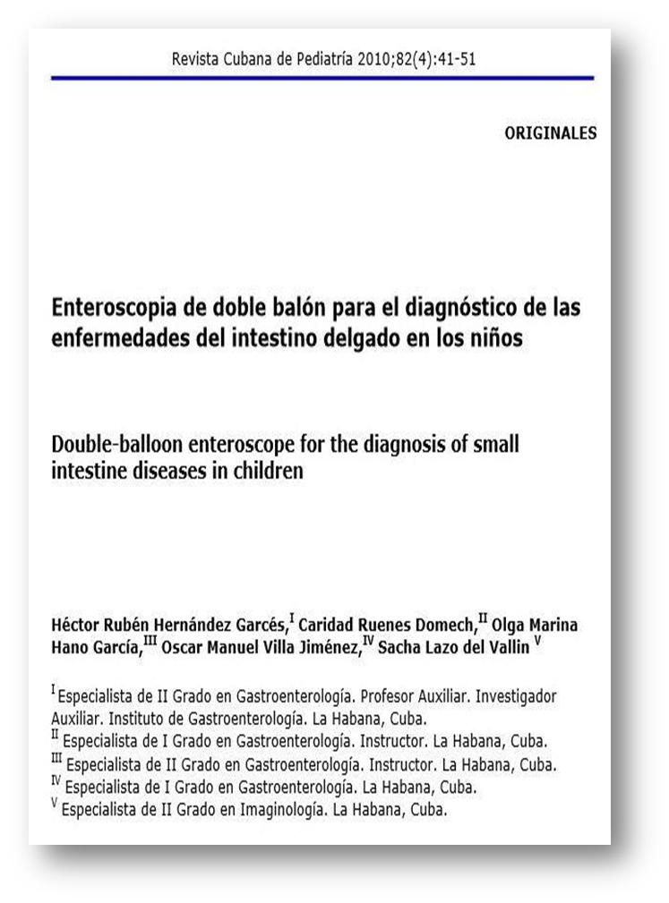
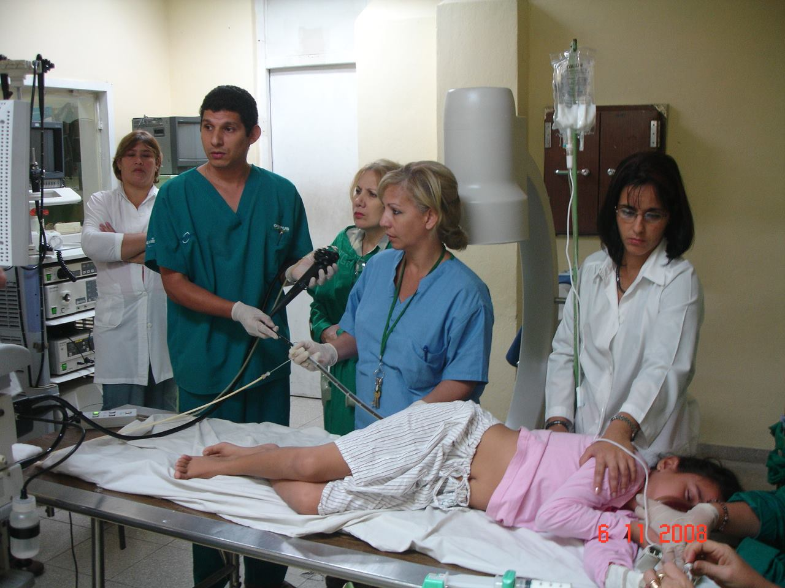

Slide 24
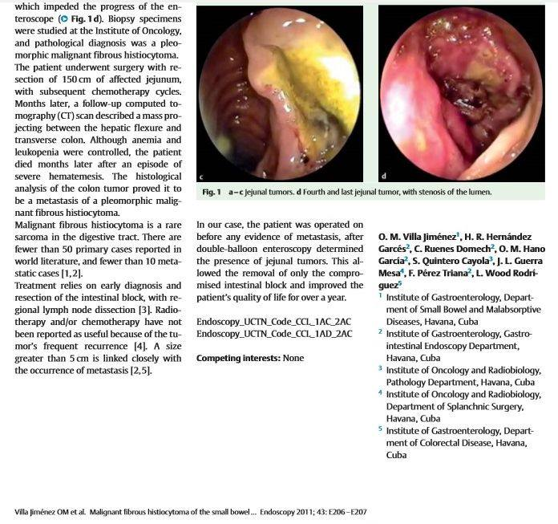
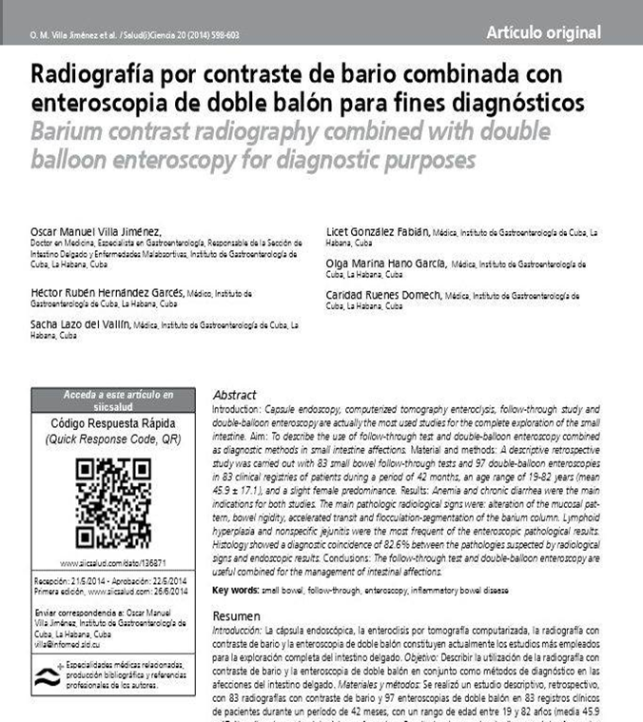

Slide 25
BIBLIOGRAFÍA

Slide 26
BIBLIOGRAFÍA

